Slide 1
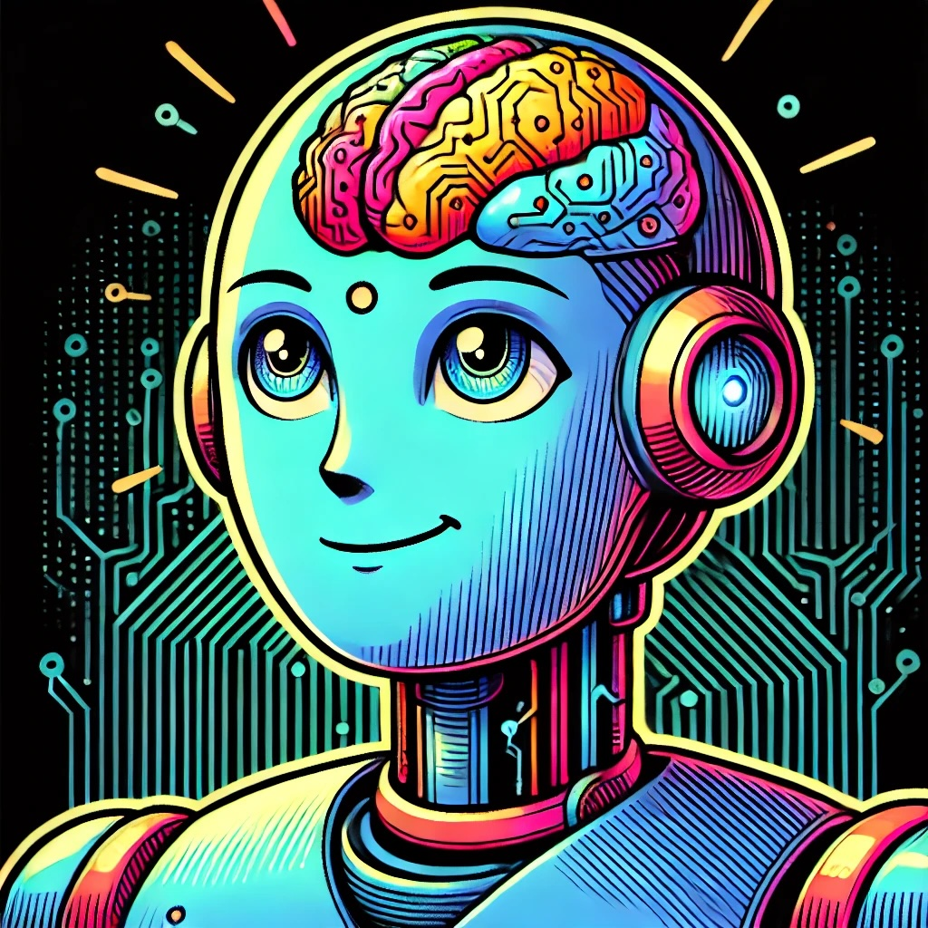
Wie funktioniert KI ?!?
?
?
Ganz einfach…und ohne Strom :-)
?

Slide 2
Wie funktioniert KI ?!?
?
Ganz einfach…und ohne Strom :-)
?
?
Dr. Harald Hochwald
Notes:
Ja, tatsächlich gibt es einige Gemeinsamkeiten zwischen deinem Nimm-Spiel-Experiment und einem Large Language Model (LLM) wie mir – auch wenn die Mechanismen unterschiedlich sind. Hier sind ein paar Parallelen:
1. Lernen durch Eliminierung schlechter Entscheidungen (Trial & Error)
• Dein Nimm-Spiel: Du spielst das Spiel mehrmals, eliminierst schlechte Züge und entwickelst nach und nach eine Strategie, die dich nicht mehr verlieren lässt.
• Ein LLM: Wird mit riesigen Mengen an Text trainiert und passt seine Gewichte (Parameter) durch Fehlerkorrekturen an. Schlechte Vorhersagen werden bestraft, gute verstärkt – ähnlich wie du schlechte Züge meidest.
2. Wahrscheinlichkeitsbasierte Entscheidungsfindung
• Dein Spiel: Anfangs triffst du Züge vielleicht zufällig, aber mit der Zeit erkennst du Muster und setzt immer häufiger die beste Strategie ein.
• Ein LLM: Gibt Wörter basierend auf Wahrscheinlichkeiten aus. Nach vielen Korrekturen wählt es fast immer die besten Worte für einen gegebenen Kontext.
3. Optimierung hin zu einer perfekten Strategie
• Dein Spiel: Nach vielen Spielen kommst du immer wieder zur selben optimalen Lösung.
• Ein LLM: Nach genügend Training erzeugt es konsistente und hochwertige Antworten.
4. Fehlende „echte Intelligenz“
• Dein Spiel: Deine „KI“ lernt nicht aktiv oder versteht das Spiel nicht – sie verbessert sich nur durch systematisches Eliminieren von Fehlern.
• Ein LLM versteht auch nicht wirklich, sondern berechnet nur Wahrscheinlichkeiten für sinnvolle Texte. Beides ist eher eine Art statistische Optimierung als echtes Denken.
5. Ähnlichkeit zum Reinforcement Learning
• Manche KI-Modelle lernen ähnlich wie du es beim Nimm-Spiel machst:
• Durch Versuch und Irrtum
• Durch Bestrafung schlechter Entscheidungen
• Durch Speicherung und Wiederholung erfolgreicher Muster
• Dein Vorgehen ähnelt also einer vereinfachten Form von Reinforcement Learning (z. B. wie AlphaGo gelernt hat, Go zu meistern).
Fazit: Ist dein Holzspiel eine KI?
Ja, in gewisser Weise! Es ist ein sehr simples, lernfähiges System, das durch Wiederholung und Fehlerkorrektur zur optimalen Strategie kommt – genau wie eine KI. Aber es fehlt die Komplexität und das neuronale Netz eines echten LLM. Trotzdem ist dein Experiment eine coole, greifbare Analogie dazu, wie Maschinen lernen können!

Slide 3
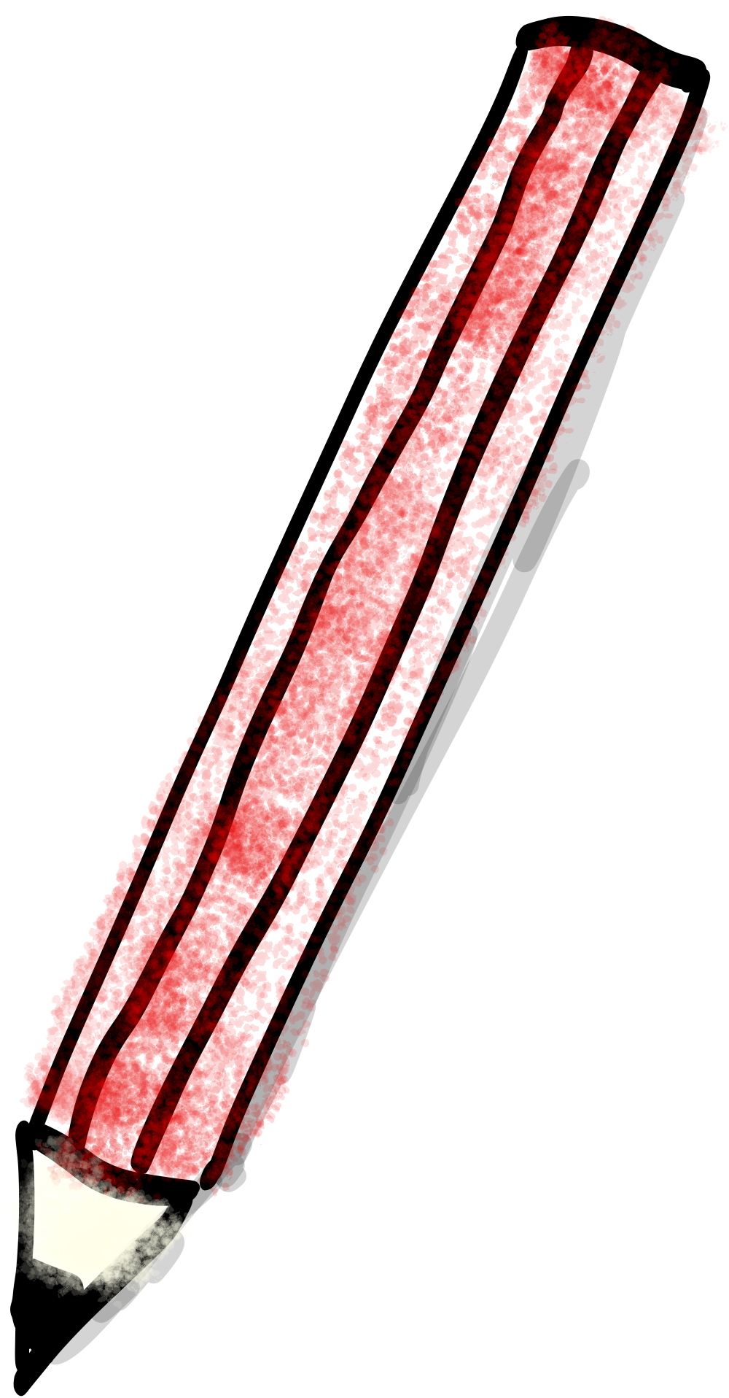
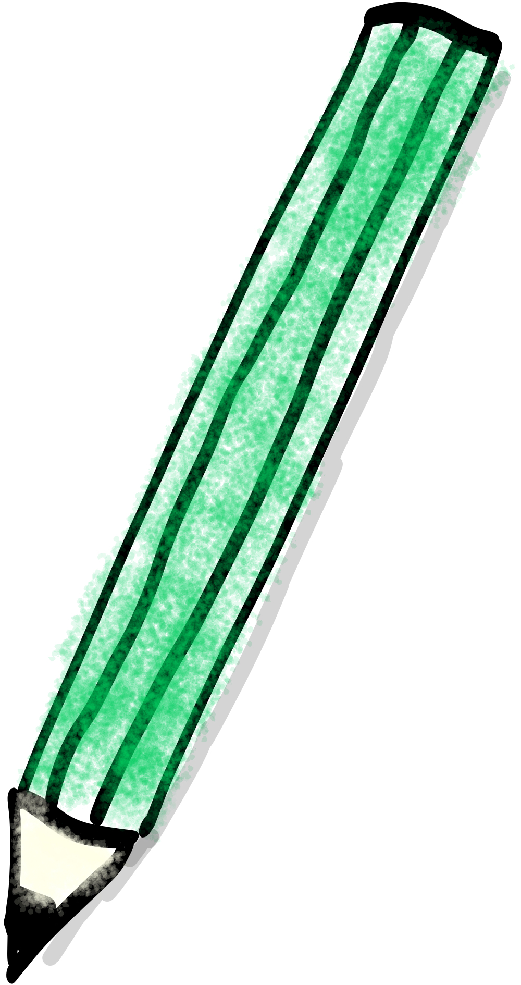
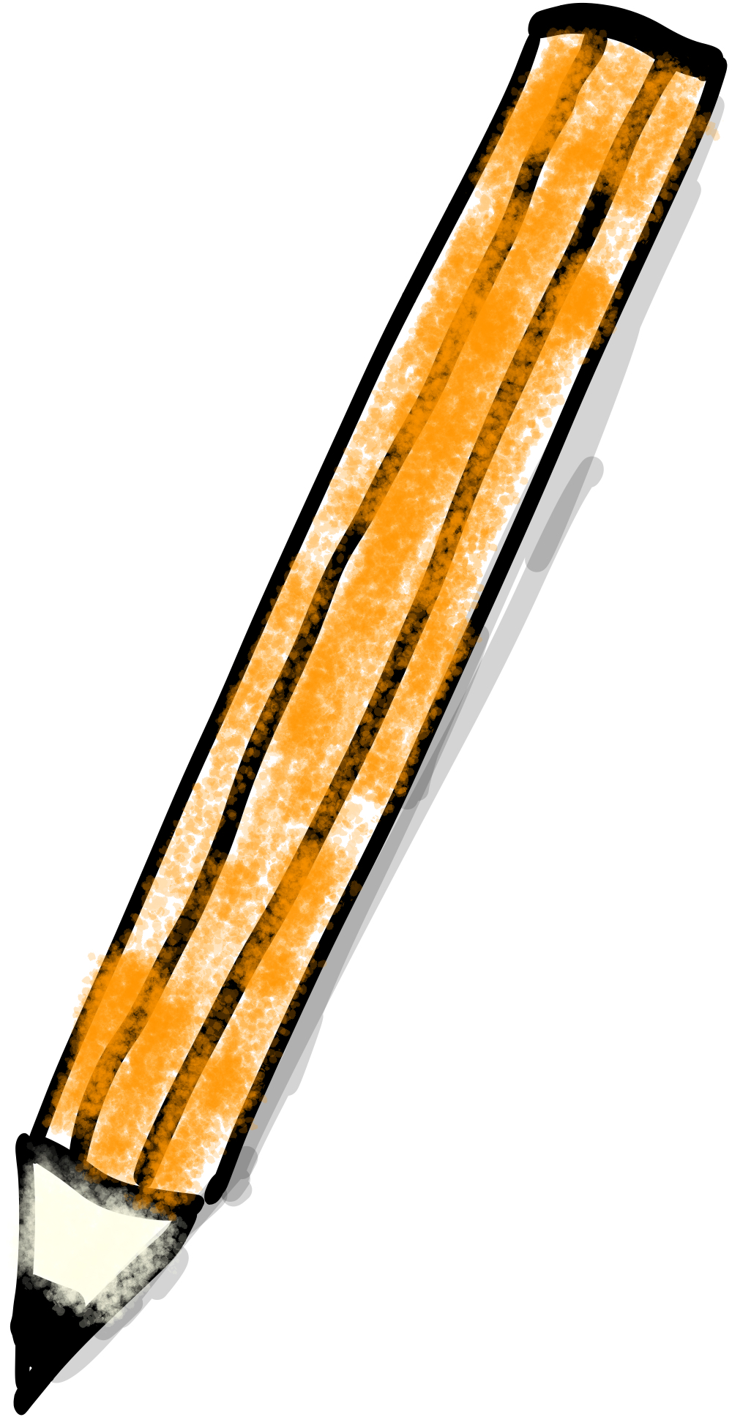
Nimm-Spiel
Regeln: Gezogen wird abwechselnd // Jeder Spieler darf 1, 2 oder 3 Stifte ziehen // Der Spieler der den letzten Stift zieht hat verloren

Slide 4
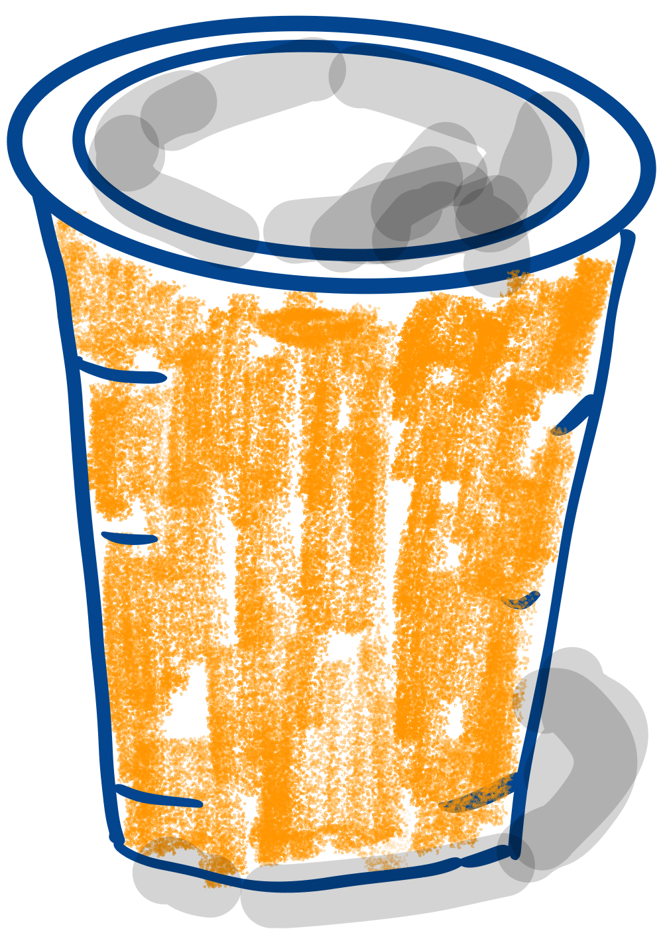
Bauanleitung der Pappbecher-KI
X
10
9
8
7
6
5
4
3
2

Slide 5
Bauanleitung der Pappbecher-KI
X
10
9
8
7
6
5
4
3
2

Slide 6
Trainieren der Pappbecher-KI
Die KI macht den ersten Zug/ zieht dazu einen zufälligen Zettel aus Becher 10
Verliert die KI wird der Zettel des letzten Zugs entfernt
X
10
9
8
7
6
5
4
3
2

Slide 7
Spielstand Mensch vs. KI
Runde | 1 | 2 | 3 | 4 | 5 | 6 | 7 | 8 | 9 | 10 | 11 | 12 | 13 | 14 | 15 | 16
Mensch
KI
Wer den letzten Stift zieht hat verloren !!!
X
10
9
8
7
6
5
4
3
2

Slide 8
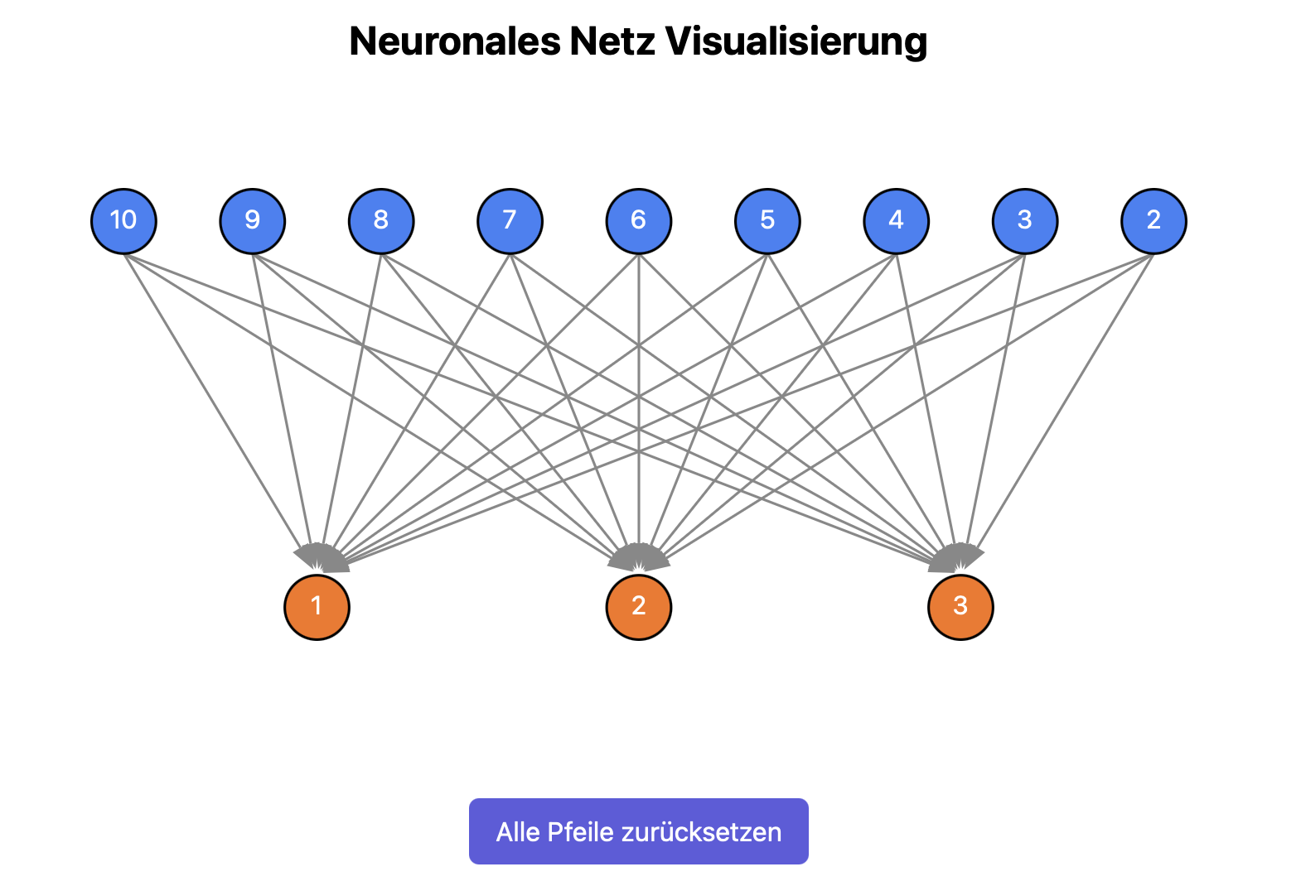
Neuronales Netz
Spielstand
Runde | 1 | 2 | 3 | 4 | 5 | 6 | 7 | 8 | 9 | 10 | 11 | 12 | 13 | 14 | 15 | 16 | 17 | 18 | 19 | 20 | 21 | 22 | 23 | 24 | 25 | 26 | 27 | 28 | 29 | 30
Mensch
KI

Slide 9
10
9
8
7
6
5
4
3
2
Eingabeschicht Neuronen = Anzahl der Stifte
10
9
8
7
6
5
4
3
2
1/3
1/3
1/3
Netz untrainiert
Ausgabeschicht Neuronen = Anzahl der Züge
1
2
3

Slide 10
10
9
8
7
6
5
4
3
2
Eingabeschicht Neuronen = Anzahl der Stifte
10
9
8
7
6
5
4
3
2
Training, Feedback
Ausgabeschicht Neuronen = Anzahl der Züge
1
2
3

Slide 11
10
9
8
7
6
5
4
3
2
Eingabeschicht Neuronen = Anzahl der Stifte
10
9
8
7
6
5
4
3
2
Training, Feedback
Ausgabeschicht Neuronen = Anzahl der Züge
1
2
3

Slide 12
10
9
8
7
6
5
4
3
2
Eingabeschicht Neuronen = Anzahl der Stifte
10
9
8
7
6
5
4
3
2
Trainiertes Netz
Ausgabeschicht Neuronen = Anzahl der Züge
1
2
3

Slide 13
10
9
8
7
6
5
4
3
2
Eingabeschicht Neuronen Anzahl der Stifte
10
9
8
7
6
5
4
3
2
Trainiertes Netz
Ausgabeschicht Neuronen Anzahl der Züge
1
2
3

Slide 14
4
4
$$P_{(1,2,3)}=0,33$$
$$P_{(1,3)}=0,5$$
$$P_{3}=1$$
1
2
3

Slide 15
4
4
$$P_{(1,2,3)}=0,33$$
Wahrscheinlichkeit $P_{3}$ erhöhen
$α$: Lernrate (z.B 0,1)
$$P_{3neu}=P_{3alt}+α×Δ$$
$$P_{3neu}=0,33+0,1⋅1$$
$Δ$: Feedback (+1 / gut, -1 / schlecht)
1
2
3
$$P_{3neu}=0,43$$

Slide 16
4
4
$$∑P=P_{1}+P_{1}+P_{3}$$
$$∑P=0,33+0,33+0,43$$
$$0,3$$
$$0,4$$
$$∑P≈1,1$$
$$0,3$$
Normierung der Wahrscheinlichkeiten
1
2
3
$$P_{i}^{′}=\frac{P_{i}}{∑P}$$
$$P_{2}^{′}=\frac{P_{2}}{∑P}=\frac{0,33}{1,1}=0,3$$
z.B.

Slide 17
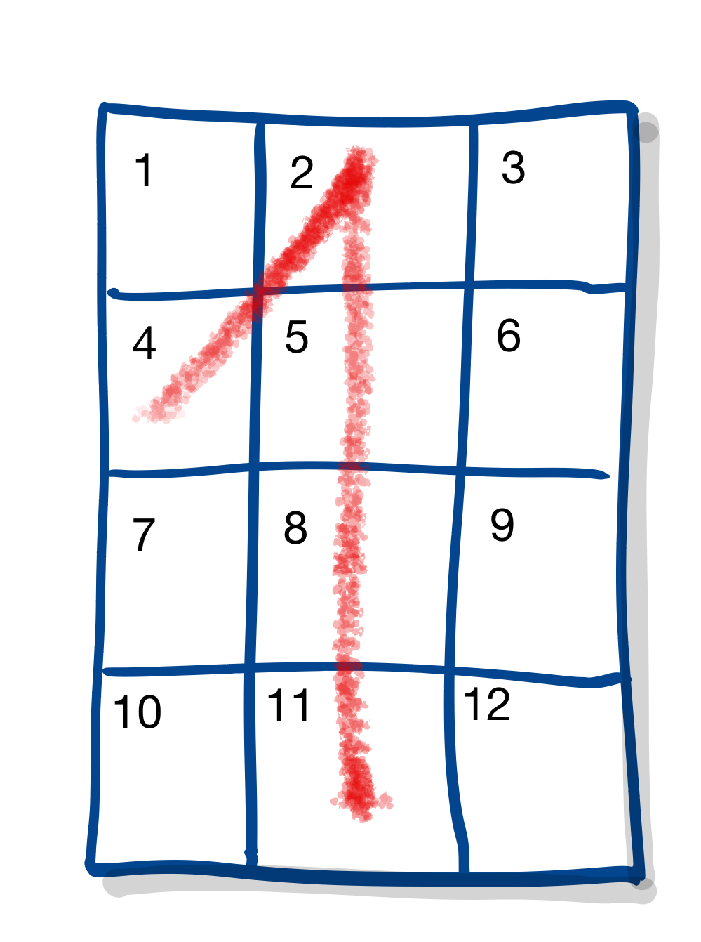
Eingabeschicht
1
Verborgene Schicht
Ausgabeschicht
2
1
3
2
4
3
5
4
6
5
7
6
8
7
9
8
10
9
0
11
12

Slide 18
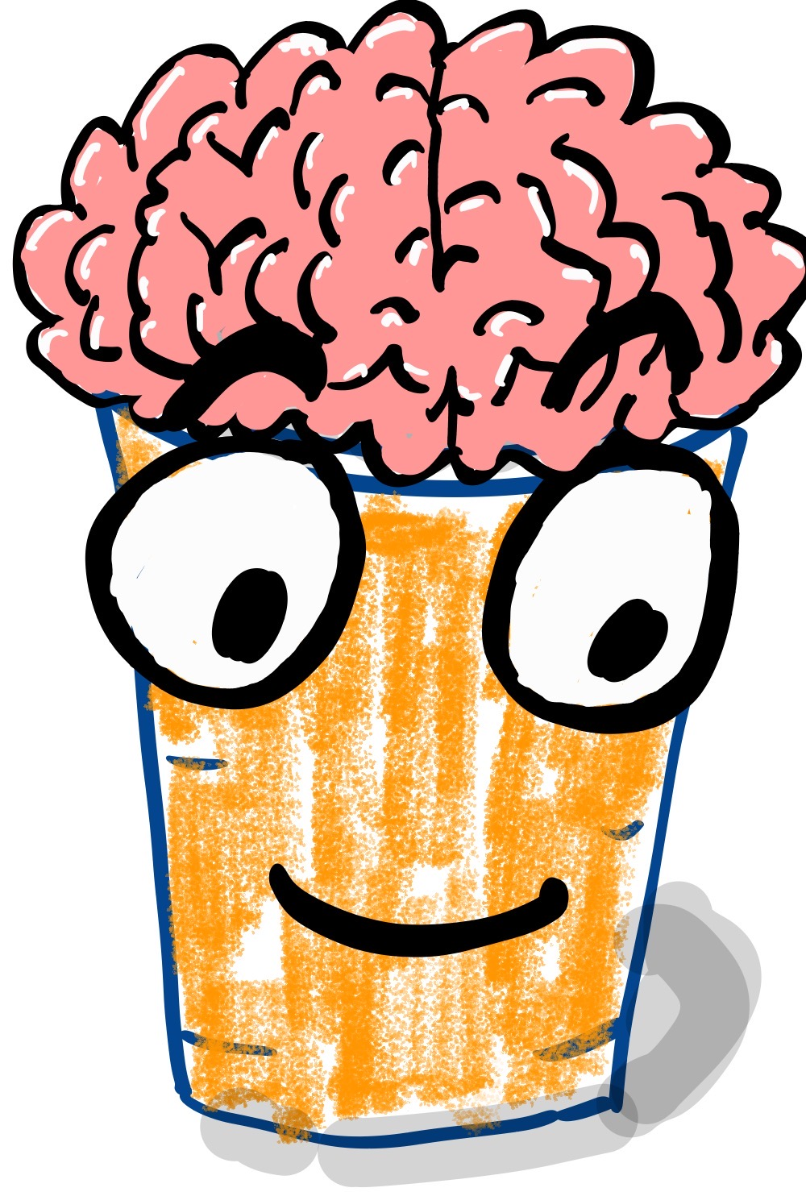
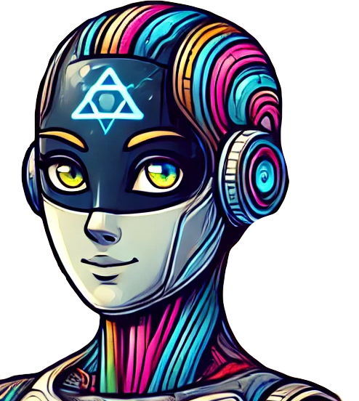
Lernen durch Eliminierung schlechter Entscheidungen (Trial & Error)
Wahrscheinlichkeitsbasierte Entscheidungsfindung
Optimierung hin zu einer perfekten Strategie
Fehlende „echte Intelligenz“
Notes:
1. Lernen durch Eliminierung schlechter Entscheidungen (Trial & Error)
• Dein Nimm-Spiel: Du spielst das Spiel mehrmals, eliminierst schlechte Züge und entwickelst nach und nach eine Strategie, die dich nicht mehr verlieren lässt.
• Ein LLM: Wird mit riesigen Mengen an Text trainiert und passt seine Gewichte (Parameter) durch Fehlerkorrekturen an. Schlechte Vorhersagen werden bestraft, gute verstärkt.
2. Wahrscheinlichkeitsbasierte Entscheidungsfindung
• Dein Spiel: Anfangs triffst du Züge vielleicht zufällig, aber mit der Zeit erkennst du Muster und setzt immer häufiger die beste Strategie ein.
• Ein LLM: Gibt Wörter basierend auf Wahrscheinlichkeiten aus. Nach vielen Korrekturen wählt es fast immer die besten Worte für einen gegebenen Kontext.
3. Optimierung hin zu einer perfekten Strategie
• Dein Spiel: Nach vielen Spielen kommst du immer wieder zur selben optimalen Lösung.
• Ein LLM: Nach genügend Training erzeugt es konsistente und hochwertige Antworten.
4. Fehlende „echte Intelligenz“
• Dein Spiel: Deine „KI“ lernt nicht aktiv oder versteht das Spiel nicht – sie verbessert sich nur durch systematisches Eliminieren von Fehlern.
• Ein LLM: Versteht auch nicht wirklich, sondern berechnet nur Wahrscheinlichkeiten für sinnvolle Texte. Beides ist eher eine Art statistische Optimierung als echtes Denken.
5. Ähnlichkeit zum Reinforcement Learning
• Manche KI-Modelle lernen ähnlich wie du es beim Nimm-Spiel machst:
• Durch Versuch und Irrtum
• Durch Bestrafung schlechter Entscheidungen
• Durch Speicherung und Wiederholung erfolgreicher Muster
• Dein Vorgehen ähnelt also einer vereinfachten Form von Reinforcement Learning (z. B. wie AlphaGo gelernt hat, Go zu meistern).
Fazit: Ist dein Holzspiel eine KI?
Ja, in gewisser Weise! Es ist ein sehr simples, lernfähiges System, das durch Wiederholung und Fehlerkorrektur zur optimalen Strategie kommt – genau wie eine KI. Aber es fehlt die Komplexität und das neuronale Netz eines echten LLM. Trotzdem ist dein Experiment eine coole, greifbare Analogie dazu, wie Maschinen lernen können!
• Lernmethode: Die Pappbecher-KI lernt durch Trial & Error, indem sie schlechte Züge eliminiert, während ChatGPT durch statistische Mustererkennung mit Millionen von Beispielen trainiert wird.
• Feedbackmechanismus: Die Pappbecher-KI bestraft schlechte Entscheidungen direkt, ChatGPT verbessert sich durch Backpropagation mit Gradient Descent.
• Speicherung von Wissen: Die Pappbecher-KI speichert Wissen durch physische Markierungen, z. B. das Entfernen schlechter Zettel, während ChatGPT seine Informationen in numerischen Netzgewichten sichert.
• Entscheidungsfindung: Die Pappbecher-KI folgt festen Regeln und einer optimalen Strategie, während ChatGPT Wahrscheinlichkeiten berechnet, um Texte vorherzusagen.
• Ziel: Die Pappbecher-KI möchte das Nimm-Spiel perfekt gewinnen, ChatGPT generiert sinnvolle Texte und beantwortet Fragen.
• Veränderbarkeit: Die Pappbecher-KI kann nur für das Nimm-Spiel lernen, während ChatGPT verschiedene Aufgaben und Sprachen bewältigen kann.
• Trainingsdaten: Die Pappbecher-KI nutzt eigene Spiele und Fehleranalyse, ChatGPT wurde mit Milliarden von Texten, Code und Büchern trainiert.
• Selbstständigkeit: Die Pappbecher-KI braucht physische Manipulation, ChatGPT kann eigenständig Texte generieren.
• Strategieentwicklung: Die Pappbecher-KI verbessert sich Schritt für Schritt bis zur perfekten Strategie, während ChatGPT auf Wahrscheinlichkeitsmodellen basiert.
• Komplexität: Die Pappbecher-KI ist sehr einfach mit wenigen Regeln, ChatGPT ist hochkomplex mit Milliarden von Parametern.

Slide 19
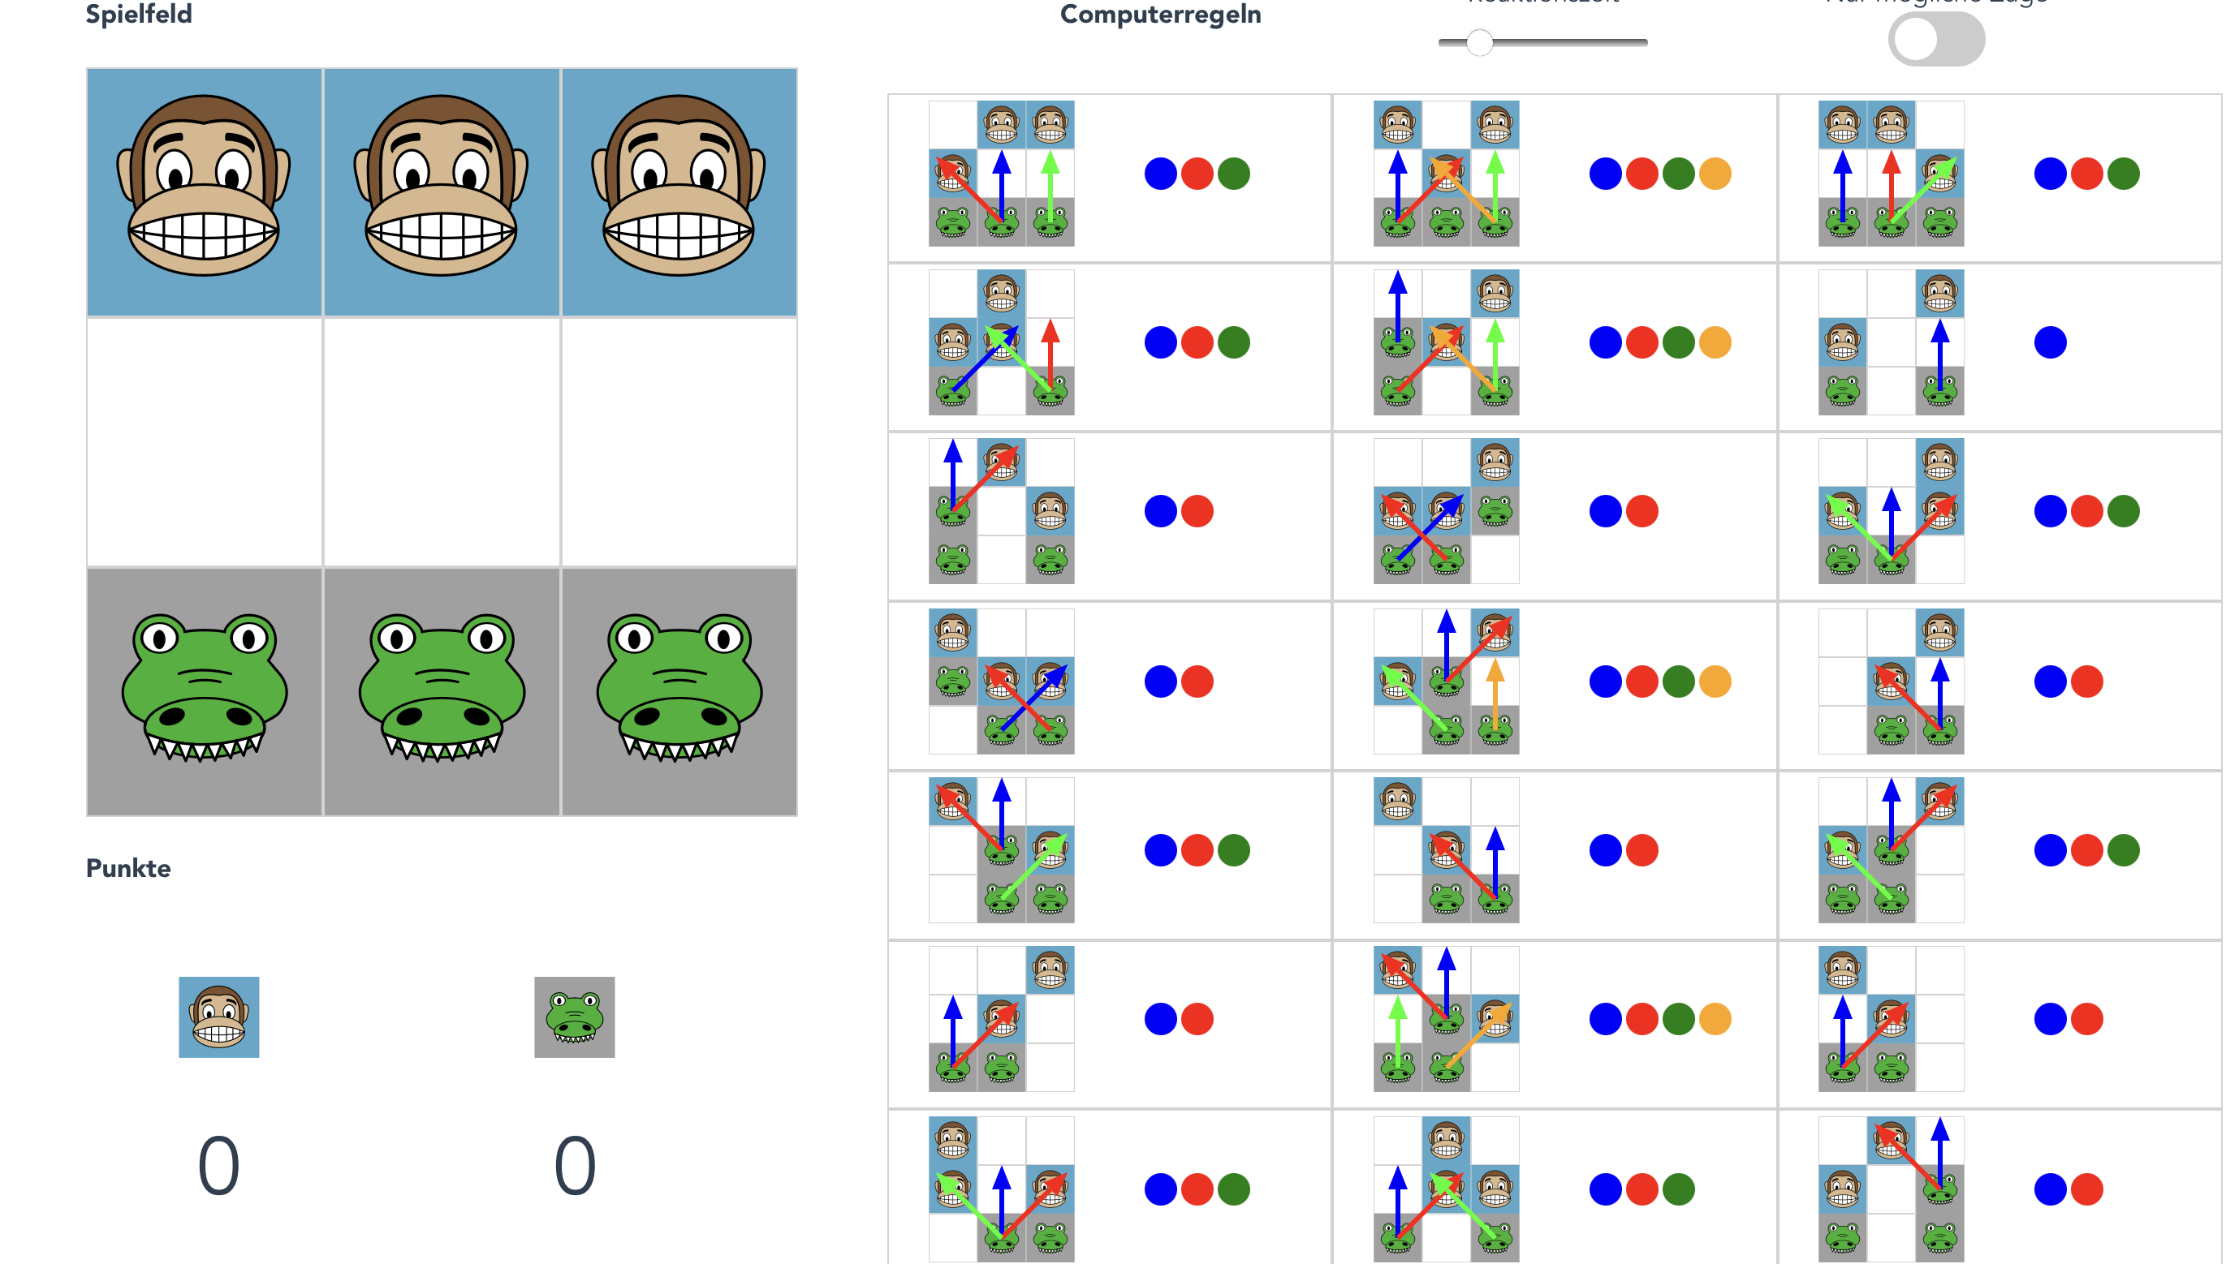
Und noch mehr…
Streichholzschachtel-KI gewinnt Tic Tac Toe
Simulation eines Neuronen Netz zum erkenn von handschriftlichen Zahlen
Bauernschach, Spiel und Materialien zum herunterladen.

Slide 20
Quellen:
Erstellt mit Unterstützung von ChatGPT (OpenAI, 2025)
KI-generierten Bilder stammen aus ChatGPT (DALL·E), OpenAI, 2025
https://www.aiunplugged.org (abgerufen 28.2.2025)
https://www.i-am.ai (abgerufen 28.2.2025)
https://www.hartundtrocken.de (abgerufen 28.2.2025)
Musik generiert mit https://udio.com
Open AI Sora: Vom Pappbecher zur KI

Slide 21
Vergleich: Pappbecher / Texterkennung / LLM

Slide 22
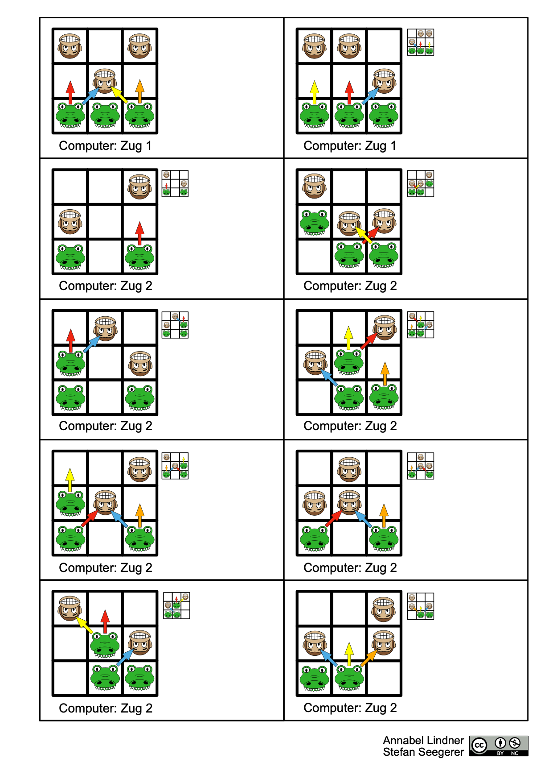
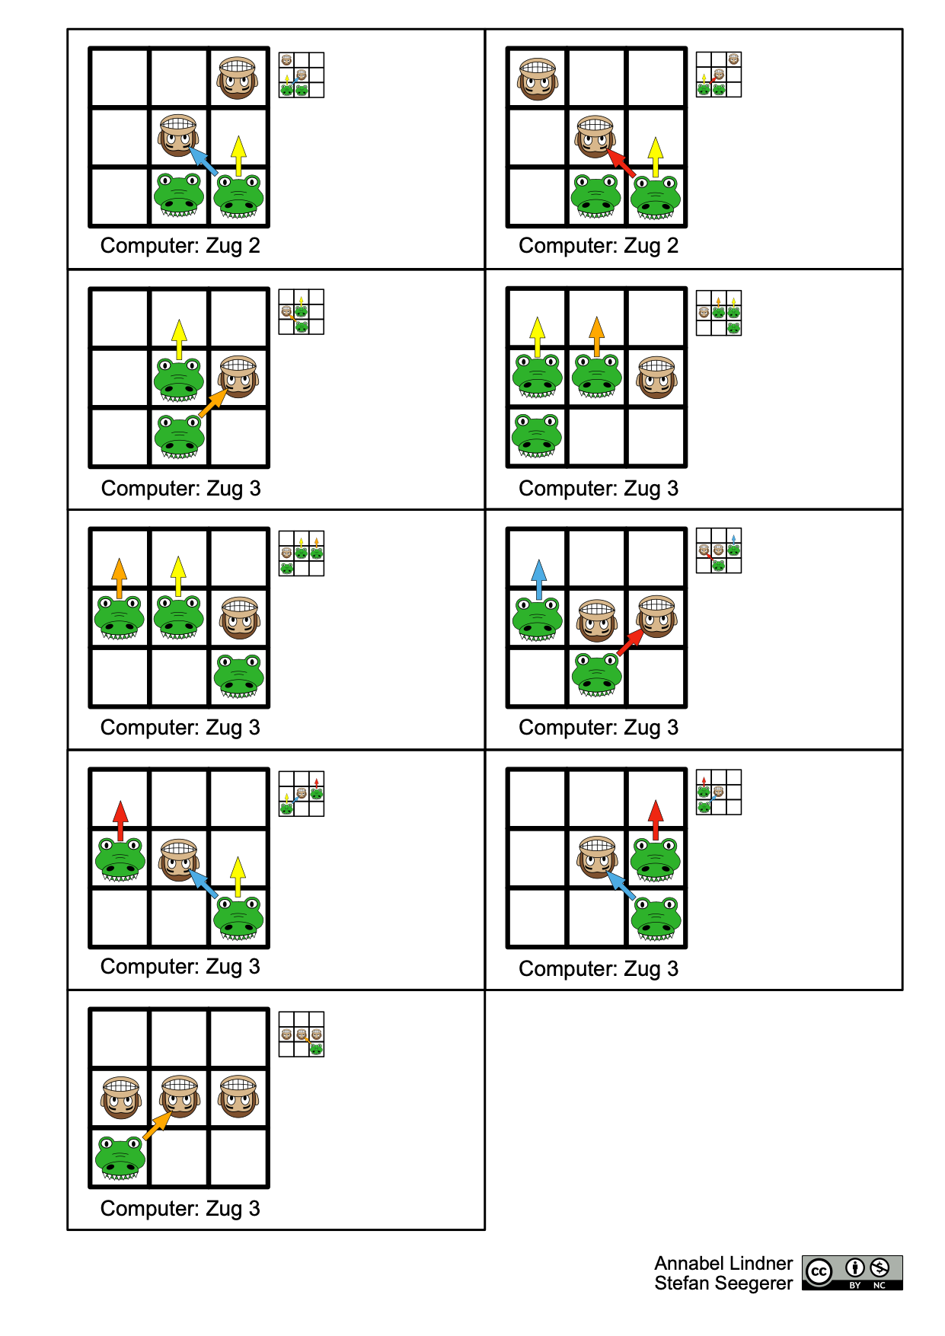
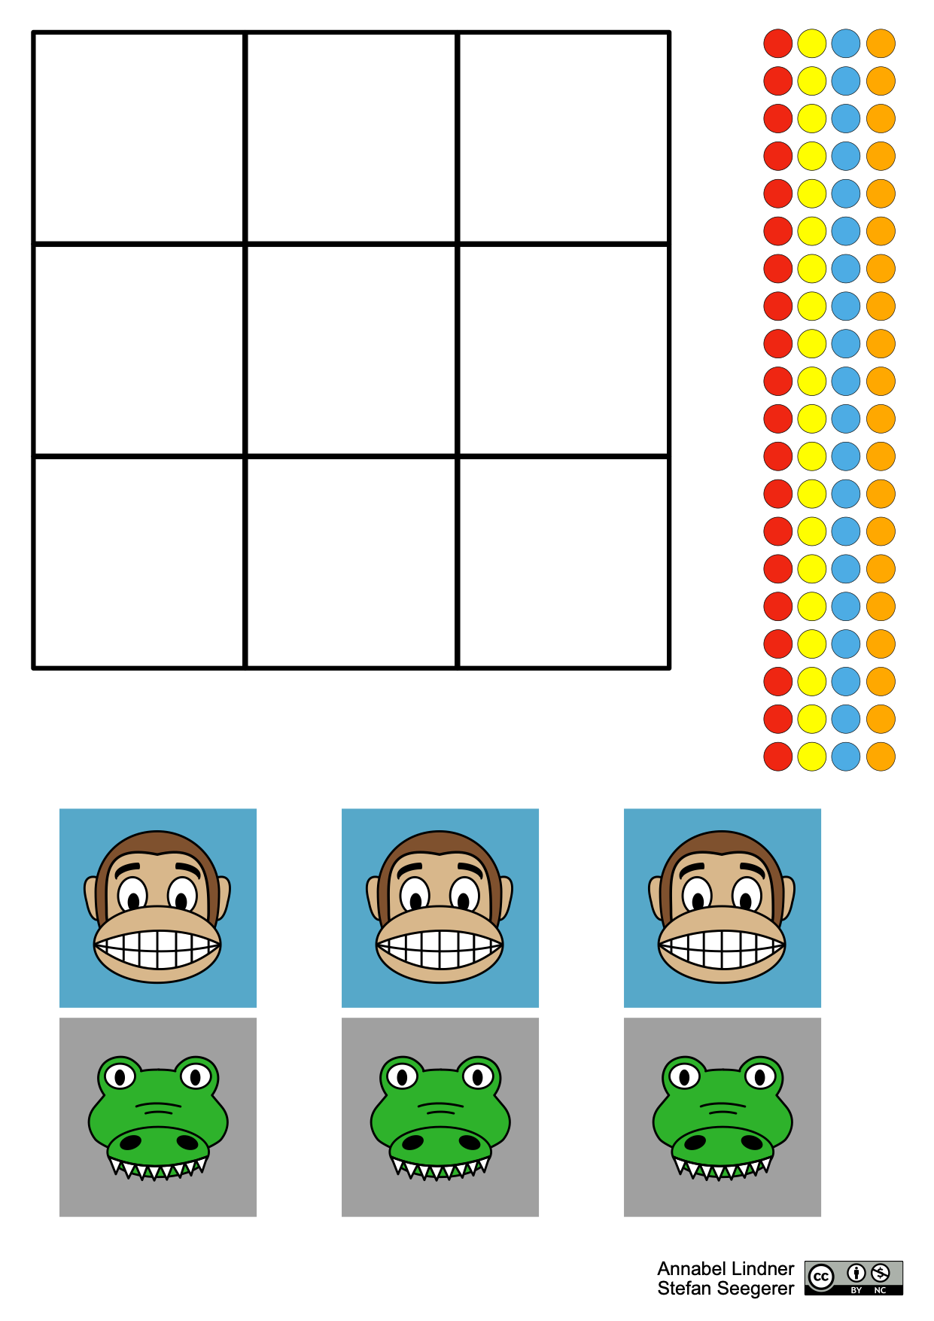
Bauernschach

Slide 23
Bauernschach

